Slide 1
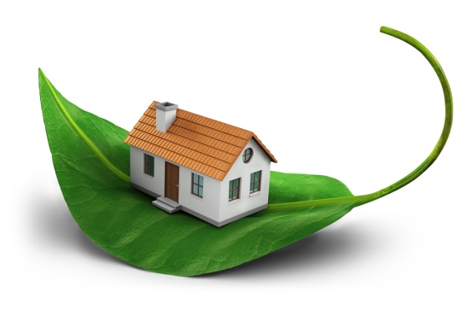
УМНЫЙ ФЕРМЕР
СИСТЕМА «ДОМ + ФАБРИКА РАСТЕНИЙ»
«ФАБРИКА РАСТЕНИЙ» – ПРИНЦИПИАЛЬНО НОВАЯ ТЕХНОЛОГИЯ КУЛЬТИВИРОВАНИЯ РАСТЕНИЙ АЭРОПОННЫМ СПОСОБОМ БЕЗ ИСПОЛЬЗОВАНИЯ ПОЧВЫ

Slide 2
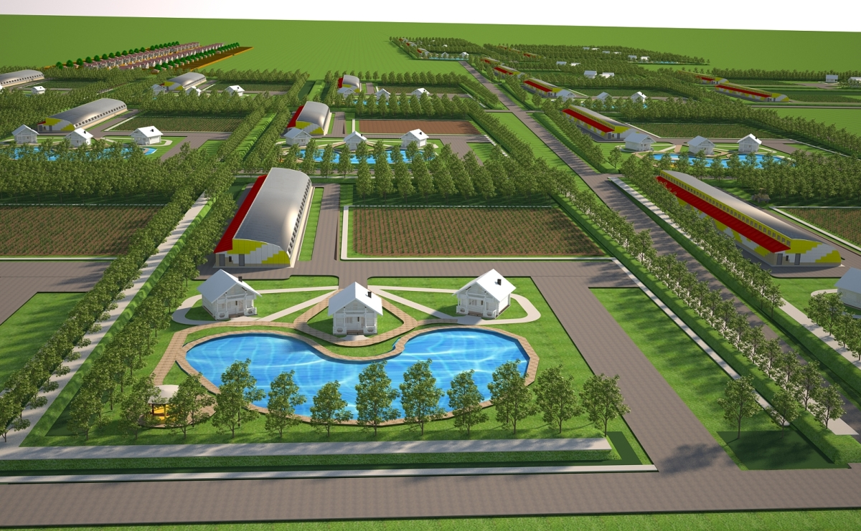
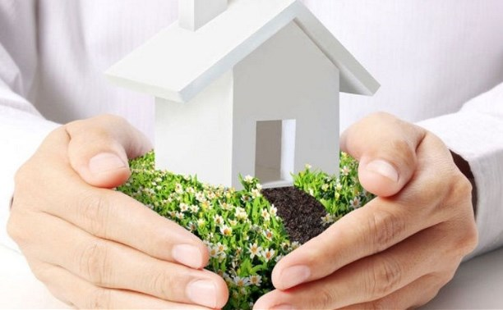
ЛЮДИ – ГЛАВНЫЕ НА ЗЕМЛЕ
ЗАДАЧИ:
Привлечь людей в фермерские хозяйства
Создать им благоприятные условия и инфраструктуру
Объединить по интересам, по образу мышления и жизни
По-иному организовать уклад: фермерские поселения, поселения родовых поместий
ЭКОПОСЕЛЕНИЯ

Slide 3
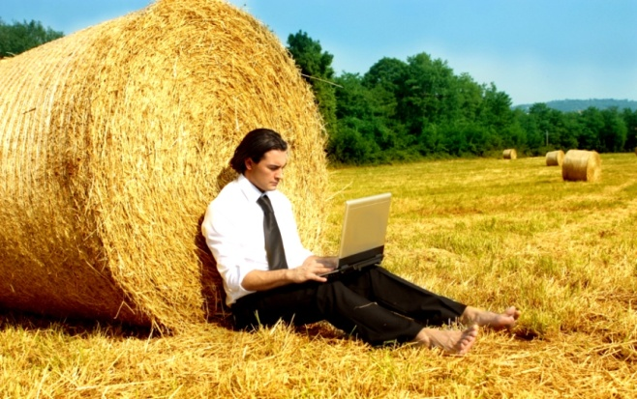
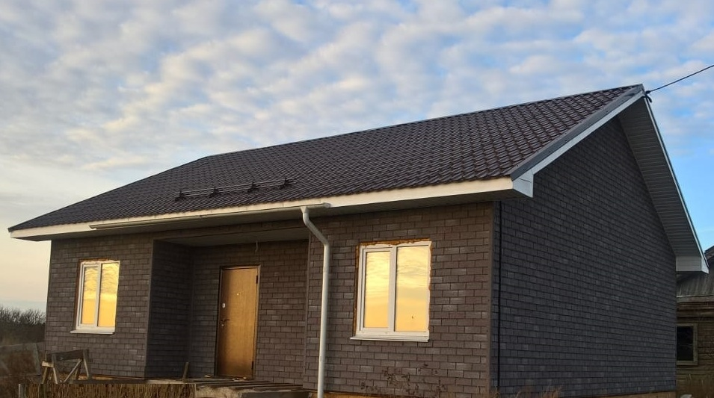
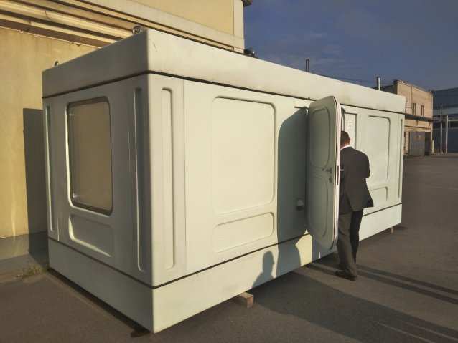
СИСТЕМА «ДОМ + ФАБРИКА РАСТЕНИЙ»
ЭТО:
СОЗДАНИЕ РАБОЧИХ МЕСТ
Строительство единой фермерской системы «Дом + Фабрика растений» – отличный способ мотивирования людей.
Подобная система создаст рабочие места, что принципиально важно.
Система обеспечивает гарантированный доход.

Slide 4
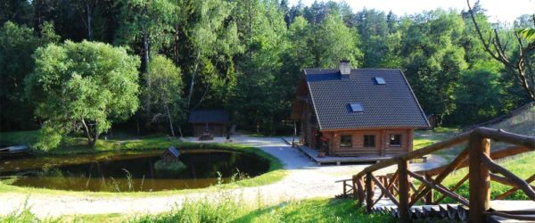
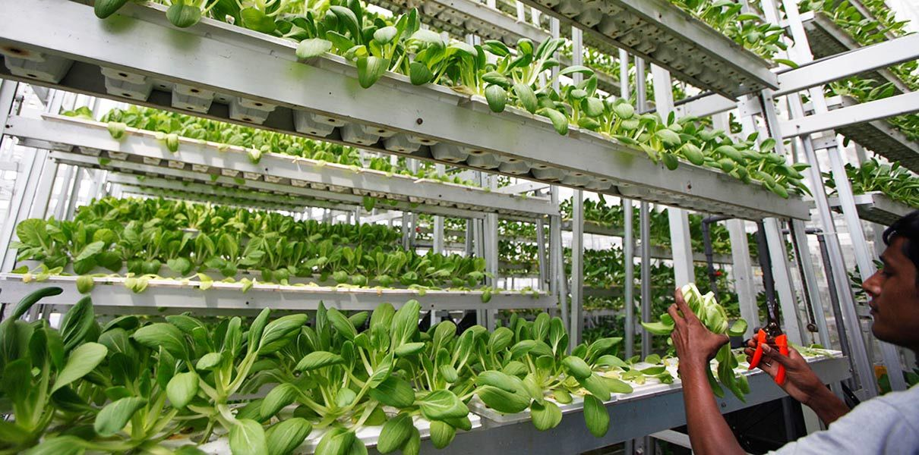
СИСТЕМА «ДОМ + ФАБРИКА РАСТЕНИЙ»
ЭТО:
ЭКОТУРИЗМ
Людям стало небезразлично, чем они питаются.
Многим интересно посмотреть, как выращивается экологическая продукция.
Современные технологии выращивания с/х культур ПЛЮС демонстрация преимуществ поселений РАВНО экономическая и туристическая привлекательность территории.

Slide 5
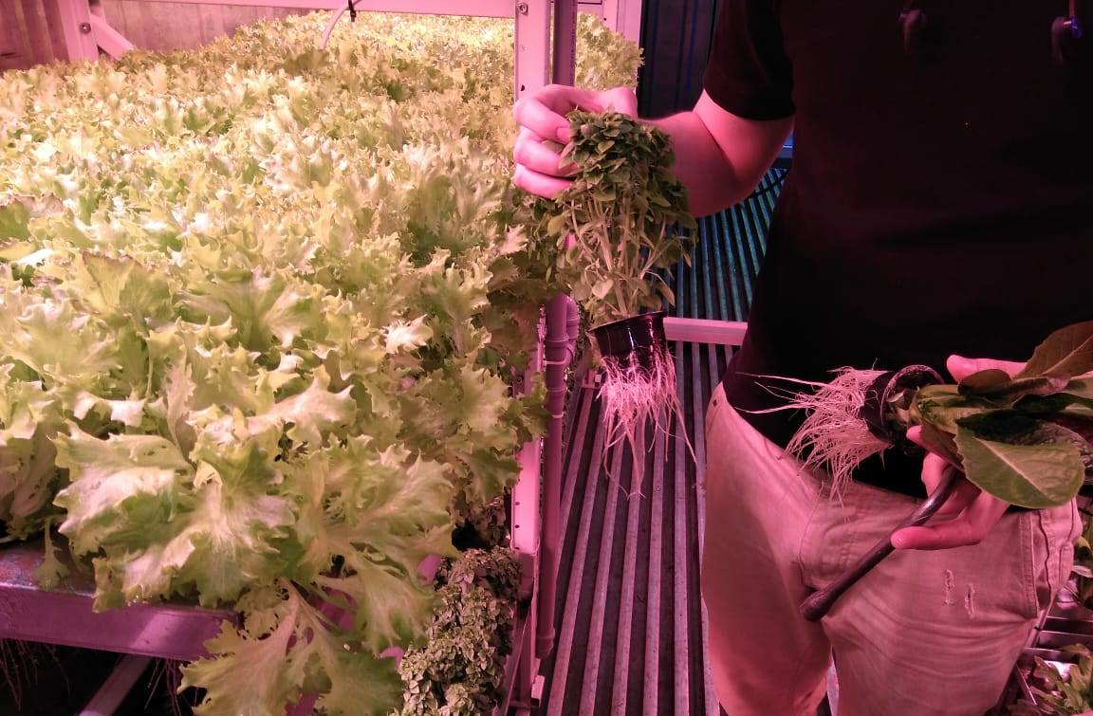
СИСТЕМА «ДОМ + ФАБРИКА РАСТЕНИЙ»
ЭТО:
СБЫТ И ЛОГИСТИКА
Объединение нескольких фермерских систем «Дом + Фабрика растений» позволят выращивать рядом с фермерскими домами зеленные культуры, лекарственные травы, семенной картофель.
Совместный сбыт и возможность планирования объемов производства и видов выращиваемых культур.
Привлечение семейных пар за счет формата «жилье + работа».
Сокращение расходов на доставку продукции к покупателю за счет совместной логистики.
Уменьшение стоимости продукции.
НАДЕЖНОСТЬ И АССОРТИМЕНТ
Любому фермеру для стабильного дохода необходимо самому быть стабильным, системным и надежным поставщиком. Для магазинов надежность поставщика – это главная проблема фермеров. Кроме того, следует предоставлять более-менее широкий ассортимент.
Фермерская система «Дом + Фабрика растений» позволяет отладить ритм поставки и обеспечить ассортимент требуемой продукции, что гарантирует стабильный сбыт.

Slide 6
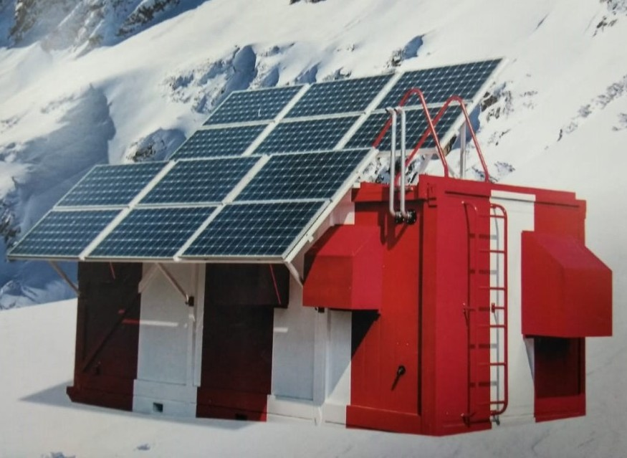
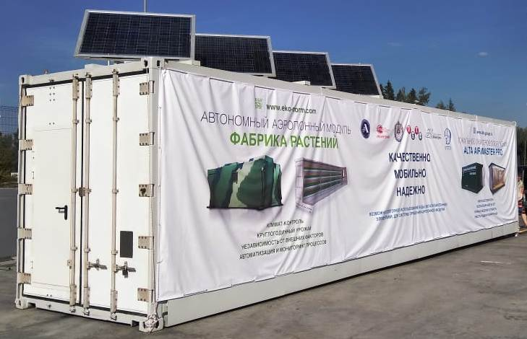
СИСТЕМА «ДОМ + ФАБРИКА РАСТЕНИЙ»
ЭТО:
ВОЗМОЖНОСТЬ АВТОНОМНОГО ЭЛЕКТРОПИТАНИЯ
Для поддержания нужной для растений
температуры планируется использовать
МЭКи, многофункциональные
энергетические комплексы
(солнечные, ветровые электростанции и
Дизель-генераторы).

Slide 7
ЭТО:
РЕНТАБЕЛЬНЫЙ ФЕРМЕРСКИЙ БИЗНЕС
Базовые сезонные и редкие экзотические продукты
Стабильным спросом пользуются салатные овощи и зелень: разные сорта салатов, базилик, шпинат.
Для большей маржинальности лучше выращивать более редкие, дорогие, даже экзотические виды культур: спаржу, рукколу, горький перец и другие редкие культуры.
Выращивание семенного картофеля – отдельный вид высоко маржинального бизнеса.
Выращивание лекарственных трав – отдельная ниша для бизнеса.
Гарантированный спрос, превышающий предложение
Органические и эко-продукты пользуются спросом, который в несколько раз превышают предложение.
Практически во всех регионах страны есть специализированные магазины, интернет-магазины, доставка продуктов, оздоровительные комплексы, рестораны, которые продают органические продукты и постоянно находятся в поиске стабильного поставщика.
Прибыль и рентабельность с годами только растет
Плодородности почвы из-за использования удобрений постоянно понижается, вследствие чего падает урожайность. Используемые аэропонно-фитотронные технологии позволяют получать больше урожая без применения почвы. Поэтому с годами растет рентабельность и увеличивается прибыль.
СИСТЕМА «ДОМ + ФАБРИКА РАСТЕНИЙ»

Slide 8
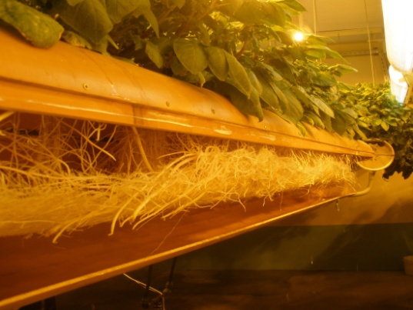
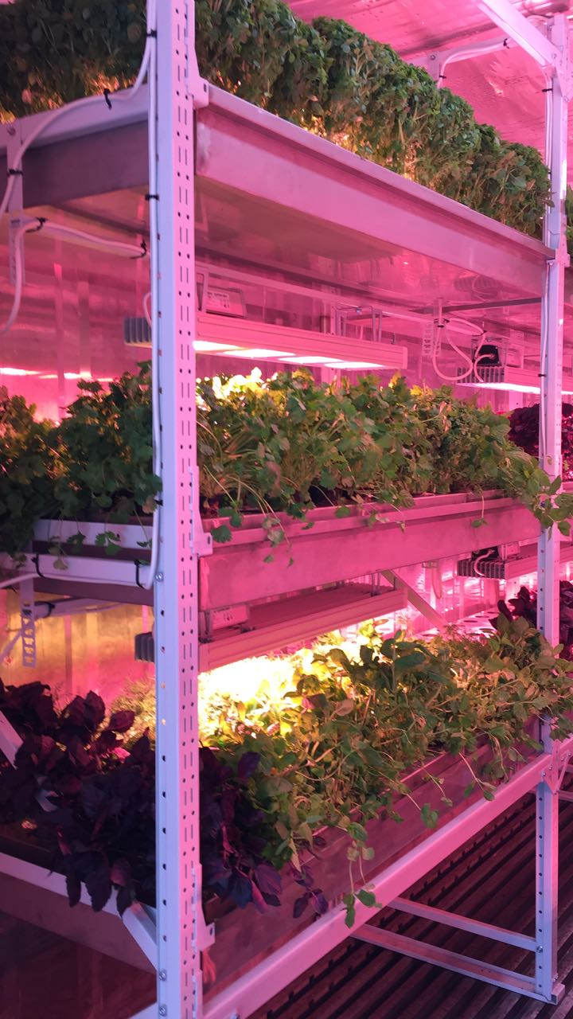
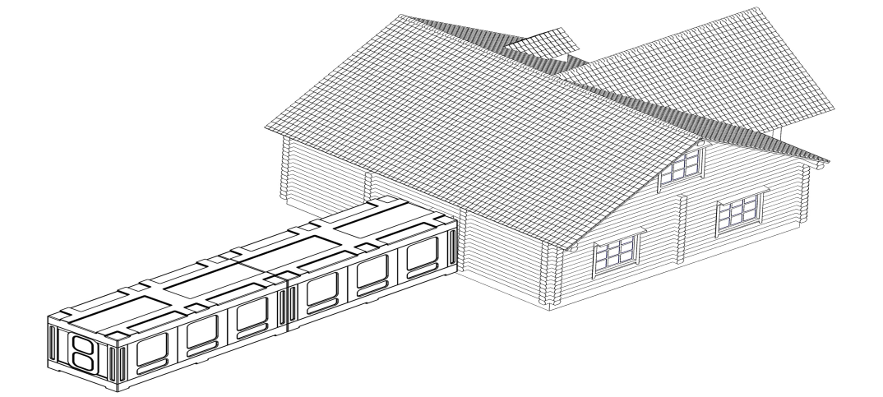
«ДОМ + ФАБРИКА РАСТЕНИЙ»
ТЕХНОЛОГИЯ: аэропоника
РЕШЕНИЕ:
выращивание лекарственных трав и овощей в контейнере
КОНСТРУКЦИЯ: модульные блоки
РЕЗУЛЬТАТ:
ЕДИНЫЙ БЛОК ДЛЯ ПРОЖИВАНИЯ И РАБОТЫ

Slide 9
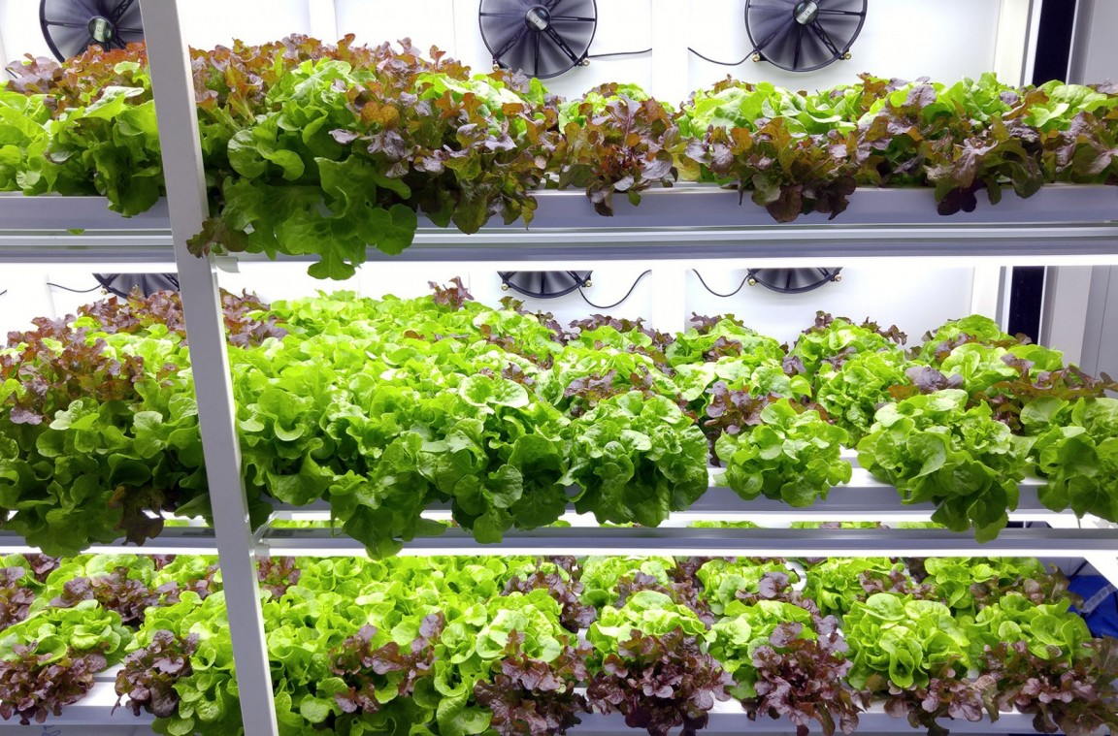
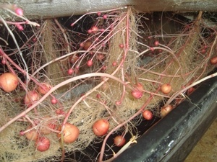
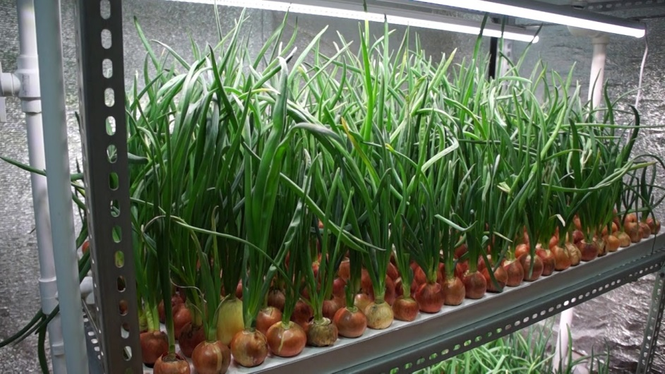
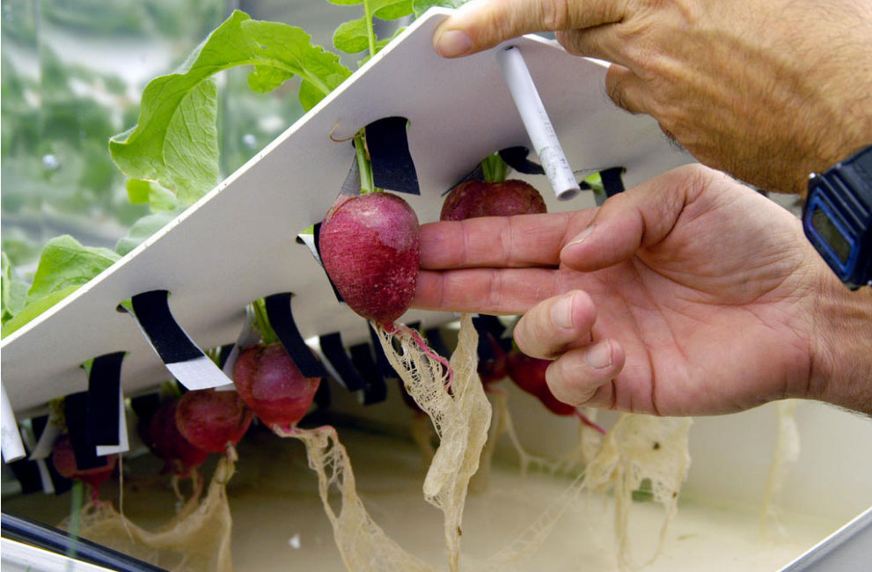
ТЕХНОЛОГИЯ
Аэропоника – это высокотехнологичный способ безсубстратного культивирования растений на специально подобранных питательных растворах. Благодаря передовым научным разработкам аэропоника сегодня становится важным агротехническим средством, позволяющим повысить продуктивность растений, улучшить качество выращиваемой экологически чистой продукции с/х культур.
Основной принцип аэропонного выращивания растений – это аэрозольное распыление в закрытых или полузакрытых средах питательного, богатого минеральными веществами, водного раствора.
Notes:
Корни закреплённого опорной системой растения находятся в воздухе, орошаемые питательным раствором. Он подается к корням через короткие промежутки времени так, чтобы корни не успевали высохнуть. В то же время листья и ствол растения изолированы от зоны распыления.
Использование аэропоники позволяет создавать полностью автоматические системы выращивания растений, которые значительно проще систем с использованием субстрата.

Slide 10
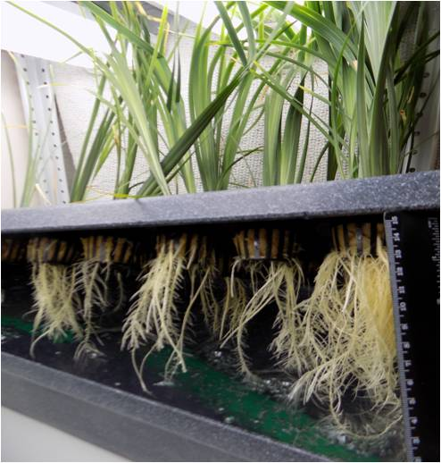
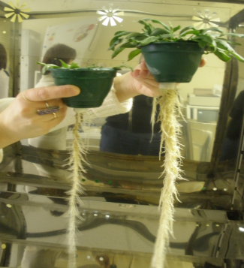
ПРИВЛЕКАТЕЛЬНОСТЬ ИСПОЛЬЗОВАНИЯ БИОТЕХНОЛОГИЙ
ПРИ ВЫРАЩИВАНИИ ЛЕКАРСТВЕННЫХ РАСТЕНИЙ
возможность получения биомассы редких и исчезающих видов растений
получение растительной биомассы с заданными характеристиками независимо от сезона, климатических и погодных условий
получение растительного сырья определённого генотипа
высокие скорости получения биомассы
отсутствие в биомассе пестицидов, гербицидов, радиоактивных соединений и других поллютантов
более высокое содержание целевого продукта, чем в интактном растении
возможность стандартизации лекарственного сырья
одуванчик лекарственный
ирис
забайкальский

Slide 11
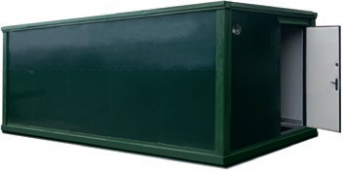
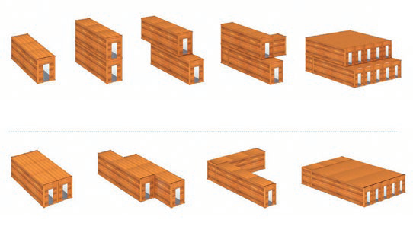
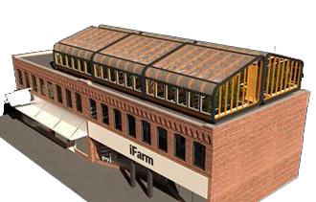
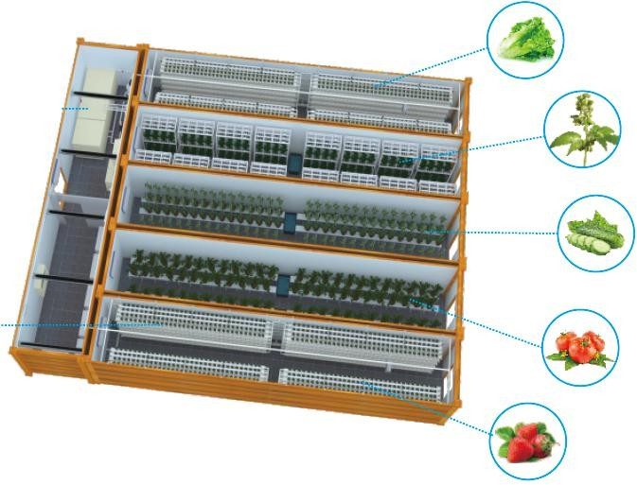
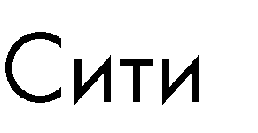
ВАРИАНТЫ РЕШЕНИЯ:
ВАРИАНТЫ КОНСТРУКТИВНЫХ РЕШЕНИЙ
ЭКОФЕРМА
ЕДИНИЧНЫЙ МОДУЛЬ
МОДУЛЬНЫЕ БЛОКИ
СТАЦИОНАР
•
•
•
•
•
•
•
•
•
•
•

Slide 12
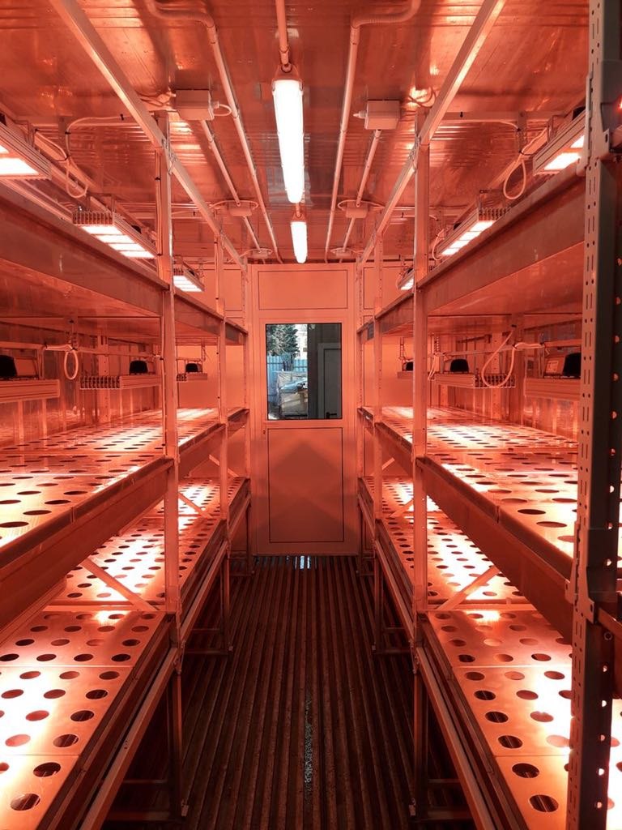
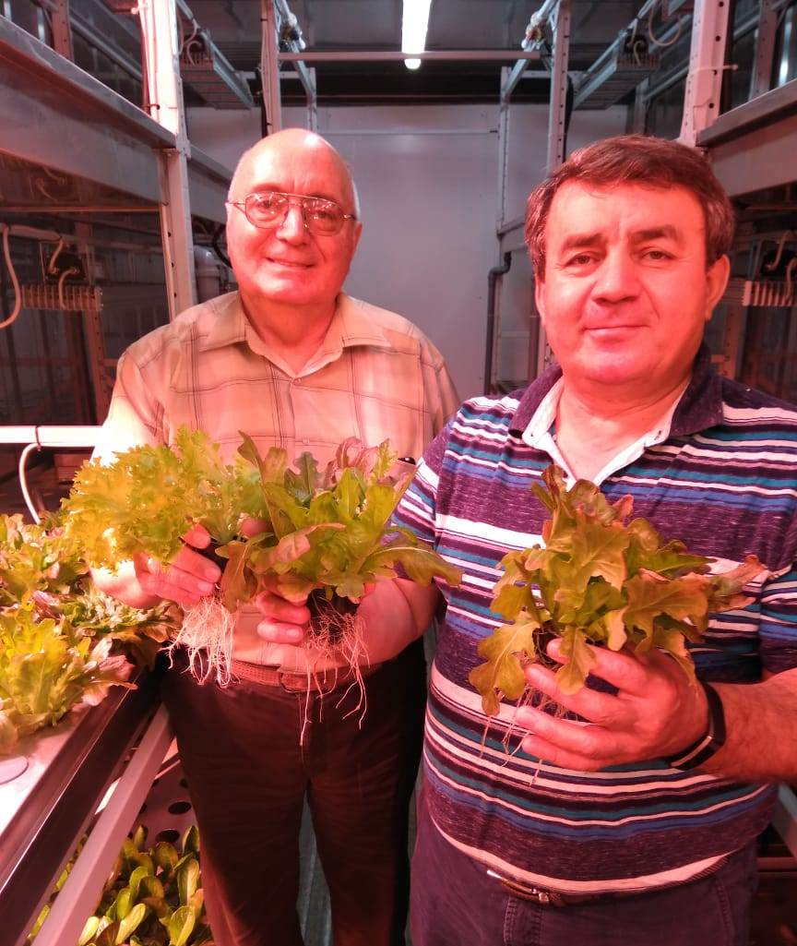
«ФАБРИКА РАСТЕНИЙ» В КОНТЕЙНЕРЕ
Урожайность зелени (укроп, петрушка, салаты, базилик, кинза и др.) с 1м² – 6-8 кг
Продолжительность вегетации, в зависимости от культуры и сорта, – 30-90 дней
ТЕКУЩАЯ РАЗРАБОТКА
Вертикальное выращивание растений
Рациональное использование рабочей площади
Повышение выхода готовой продукции

Slide 13
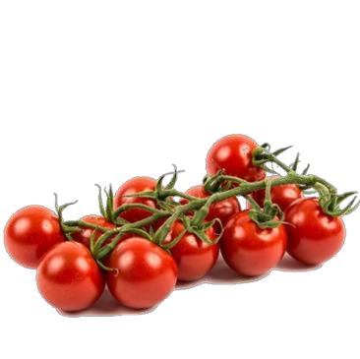
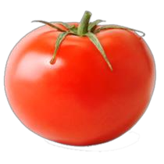
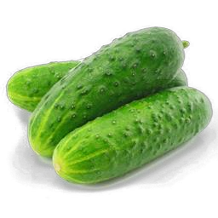
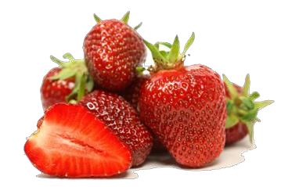
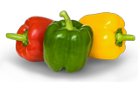
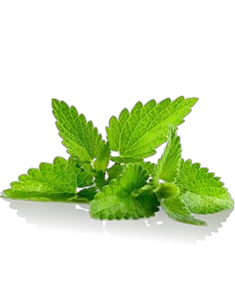
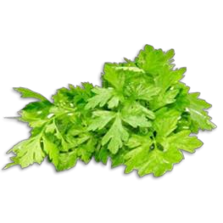
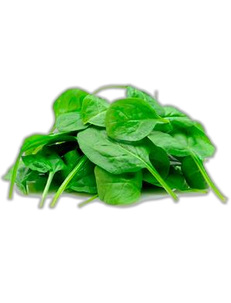
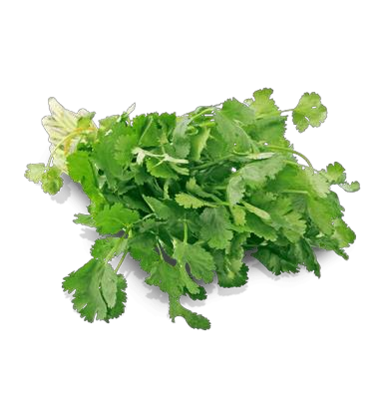
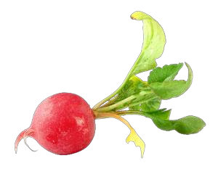
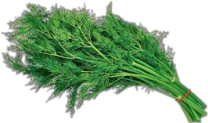
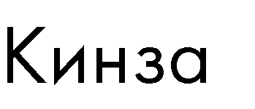
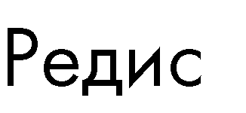
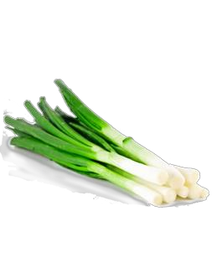
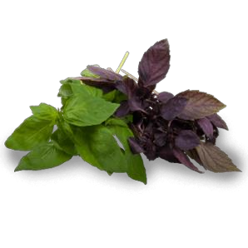
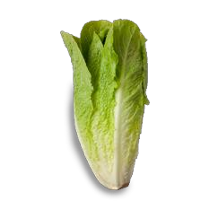
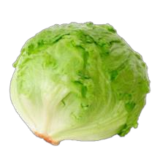
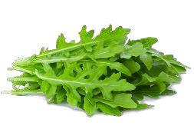
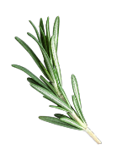
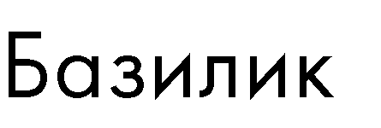
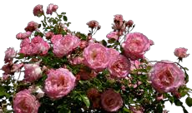
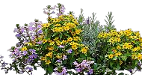
ЧТО МОЖНО ВЫРАЩИВАТЬ
И многое другое…

Slide 14
ОРГАНИЧЕСКИЕ СТАНДАРТЫ

Slide 15
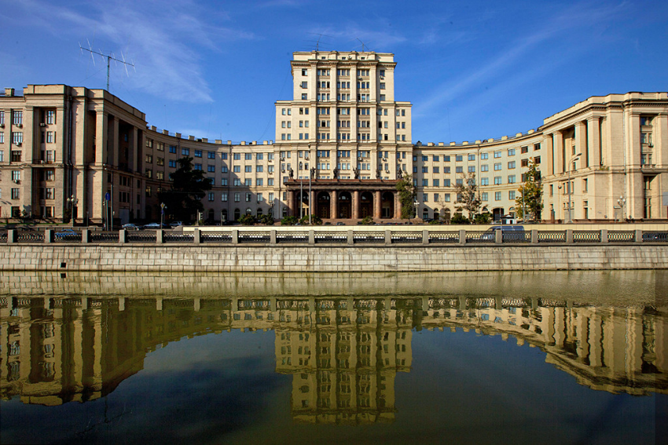
ПАРТНЕРЫ ПРОЕКТА
МГТУ им. Баумана Н.М. – координатор программы «Арктика 2020»
НПЦ завода «Красное Знамя» – проектирование и изготовление оборудования внутри АЭРОПОННОЙ УСТАНОВКИ
Институт биохимической физики им. Н.М. Эмануэля РАН совместно с ООО «Эконорм» – осуществление научного сопровождения проекта, участие в испытаниях АЭРОПОННОЙ УСТАНОВКИ, подготовка кадров и обучение специалистов
ООО «Первая национальная группа» (С.-Петербург) – изготовление модульных блоков

